Slide 1
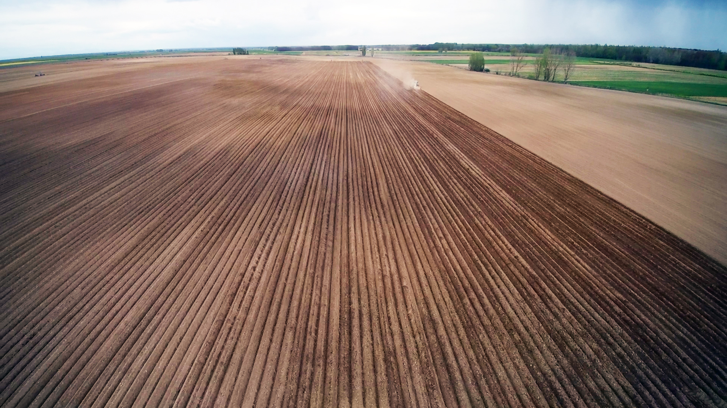


. Herramienta digital pública para facilitar la agricultura de precisión y la gestión integral de explotaciones agrarias
David A. Nafría nafgarda@itacyl.es

Slide 2
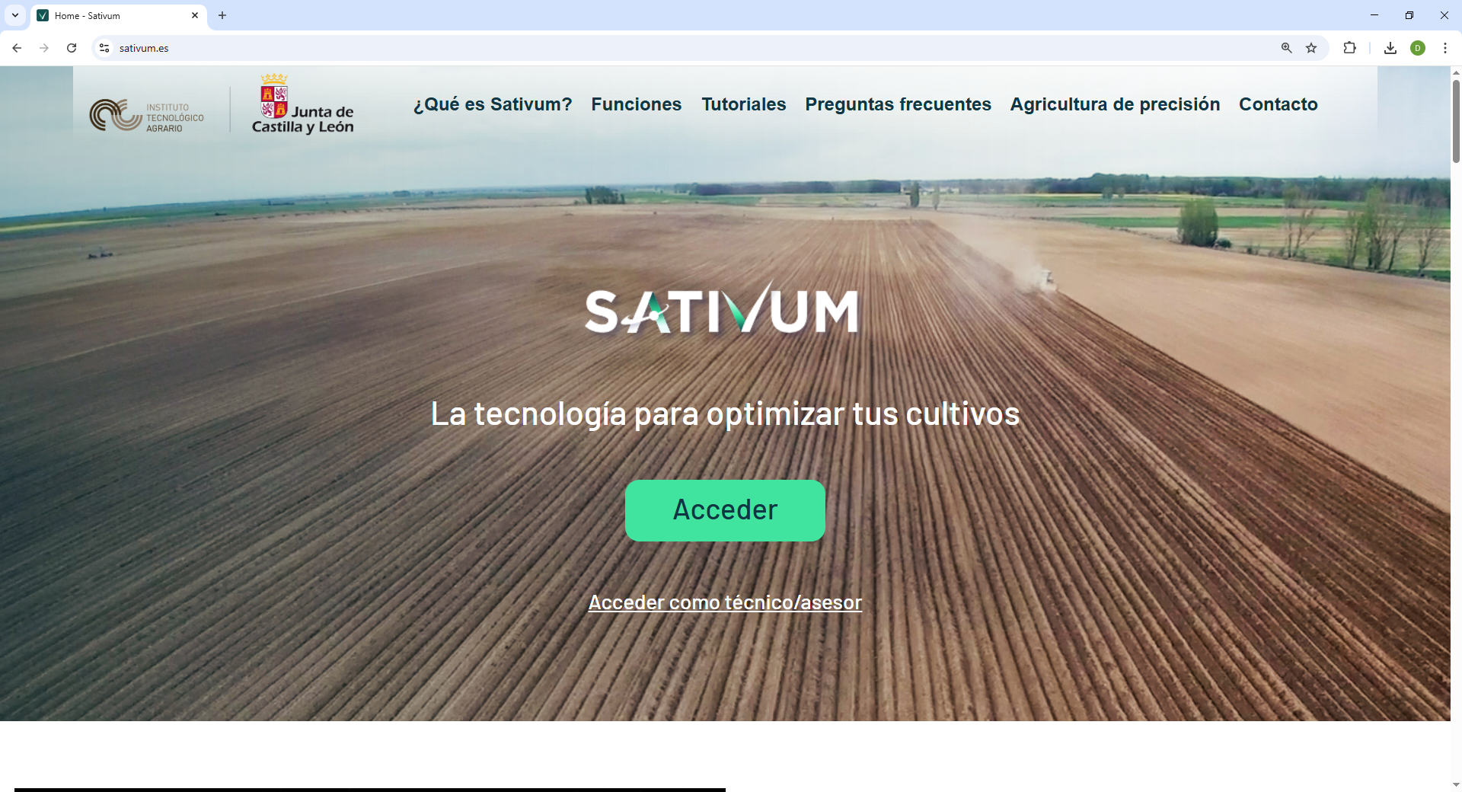

Slide 3
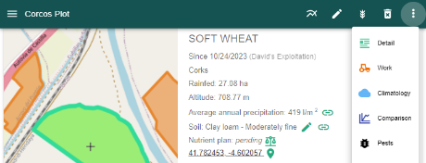
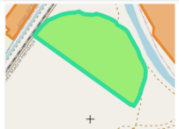

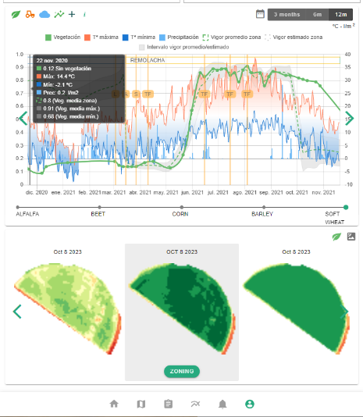
Sativum es una APP pública para la gestión de datos sobre parcelas agrícolas
Satélite (y foto aérea o VHR)
Suelo
Clima
Parcelario y cultivos (IACS)
Se incluyen módulos de ayuda a la toma de decisiones.
Nutrición: Es un FAST
Plagas
Agricultura de precision
Selección de fitosanitarios
Compatible con CUE y REA
https://www.sativum.es/

Slide 4
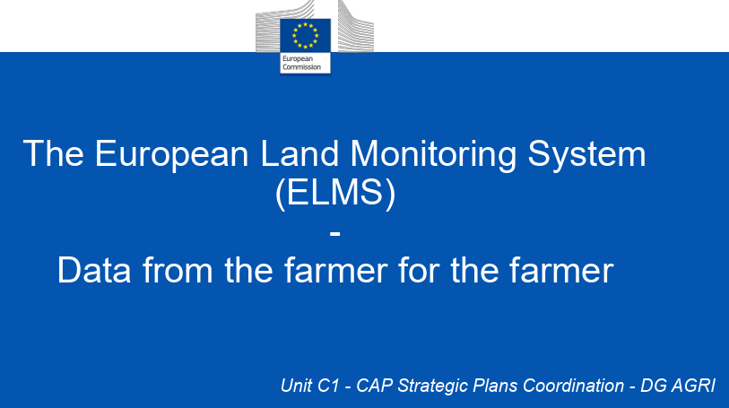
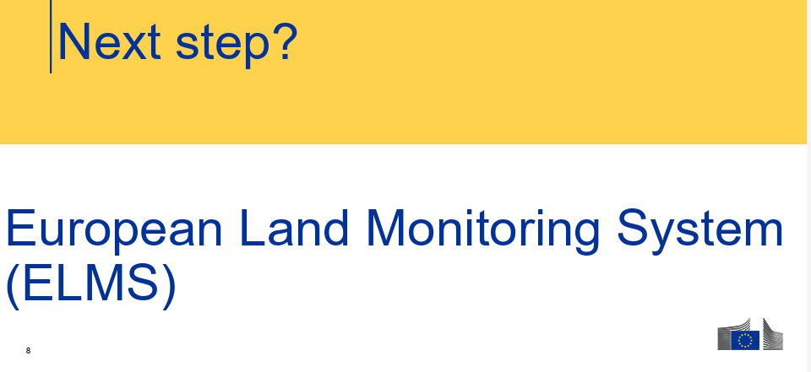
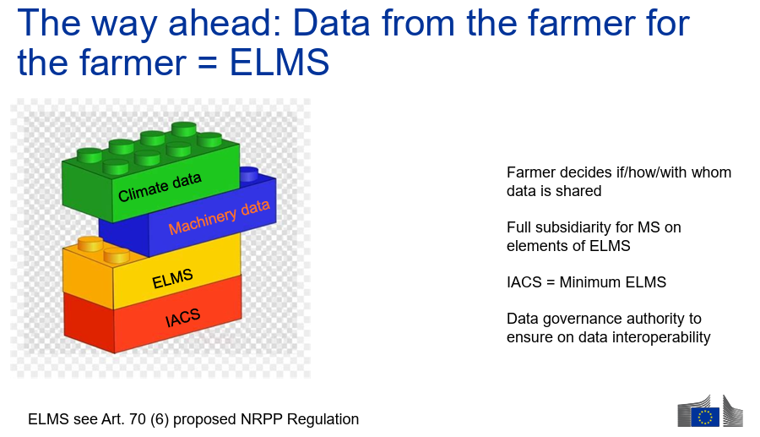

Slide 5
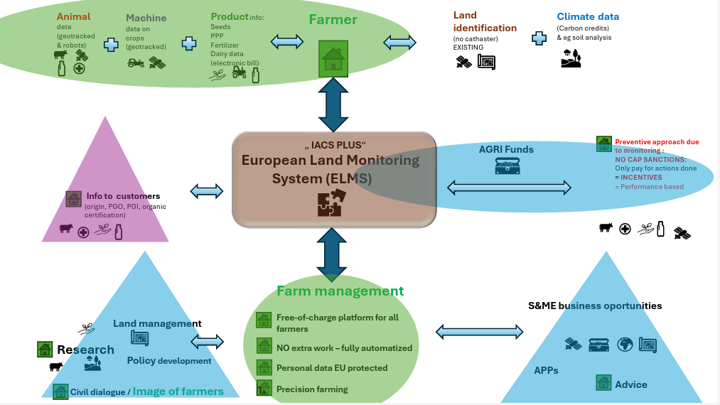

Slide 6


Proposal for a REGULATION OF THE EUROPEAN PARLIAMENT AND OF THE COUNCIL establishing the European Fund for economic, social and territorial cohesion, agriculture and rural, fisheries and maritime, prosperity and security for the period 2028-2034 and amending Regulation (EU) 2023/955 and Regulation (EU, Euratom) 2024/2509 {SWD(2025) 565 final}
Article 70 Integrated Administration and Control System (IACS)
(…)
6. Without prejudice to the responsibilities of the Member States for the implementation and application of the integrated system Member States shall establish the European land monitoring system. It shall provide information to farmers to support sustainable management of their holdings. Furthermore, it shall provide data for CAP policy development and monitoring, and promote sharing of farm sustainability data.
7. The European land monitoring system shall comprise at least the data related to the elements of the integrated system referred to in paragraph 3 and, where applicable, data shared by farmers with public authorities in accordance with Article 10 of Regulation (EU) 202X/XXXX [CAP Regulation]. The Member States may provide additional services to enhance the European land monitoring system with other sources of information to the benefit of the farmers.

Slide 7
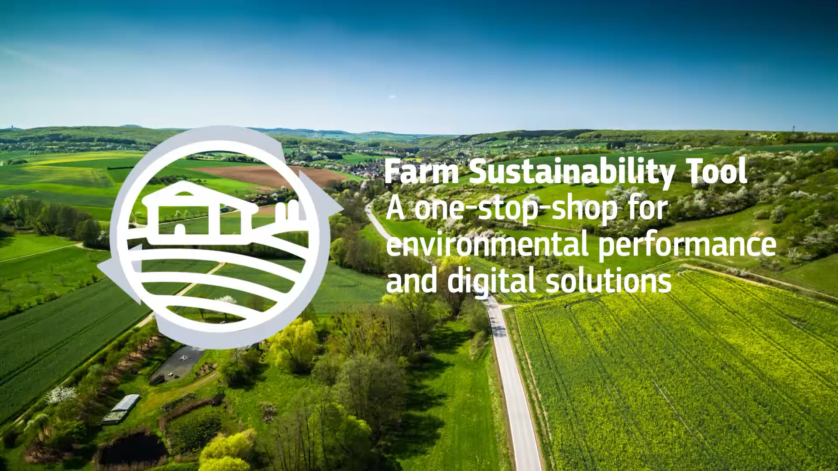
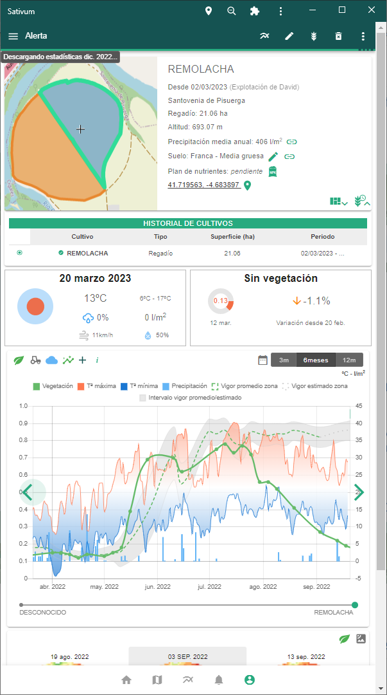
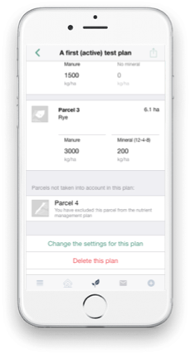
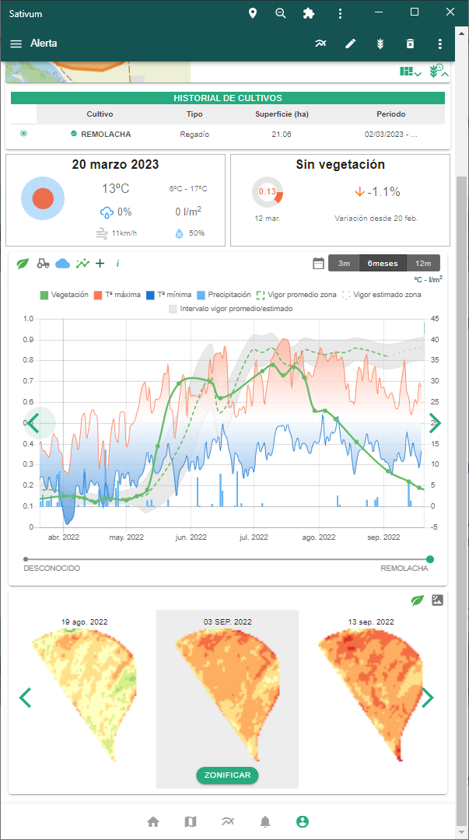
Herramienta de sostenibilidad de nutrientes: FAST
Según Reglamento (UE) 2021/2115, Artículo 15 Servicios de asesoramiento a las explotaciones: Obligatorio para el estado miembro en 2024. No su uso por los productores según CE.
Componentes mínimos:
Balance de nutrientes principales (N y P)
Filtros o avisos sobre requerimientos legales
Información existente de suelos (analíticas)
Datos del sistema de ayudas (parcelario y cultivo declarado)

Slide 8
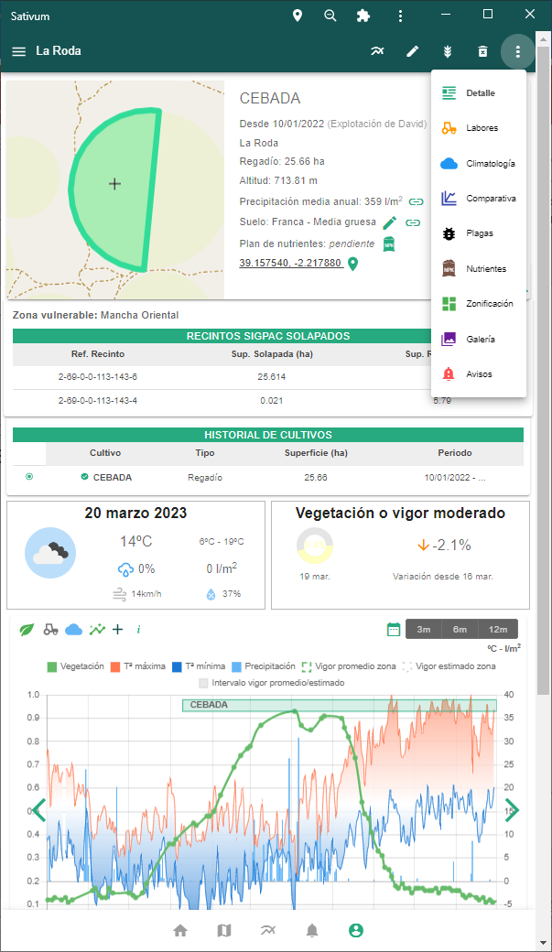
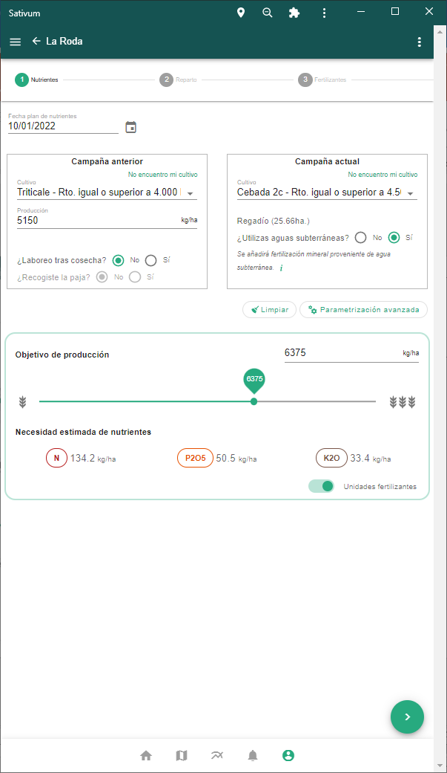
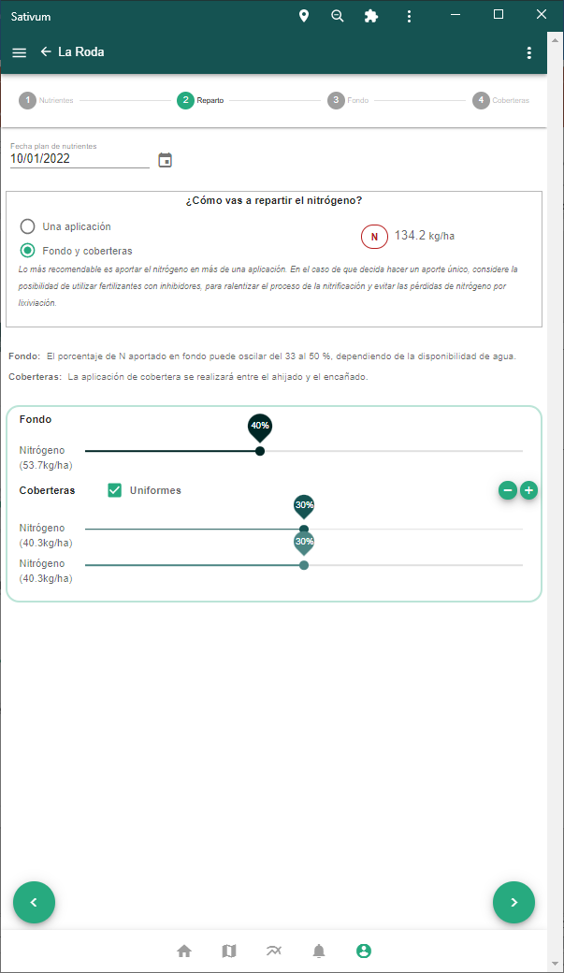
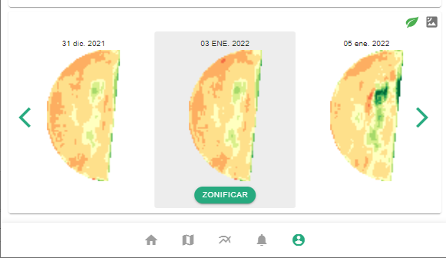

Slide 9
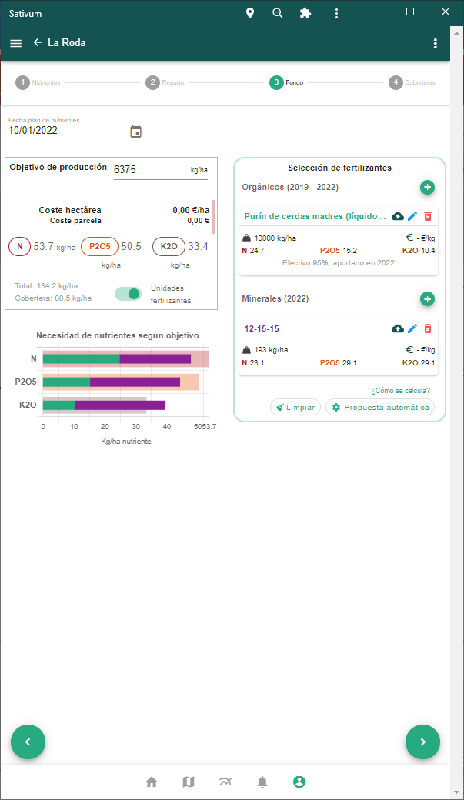
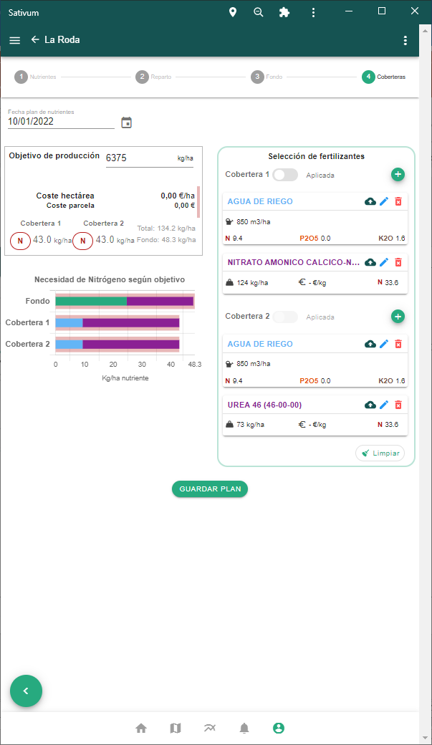
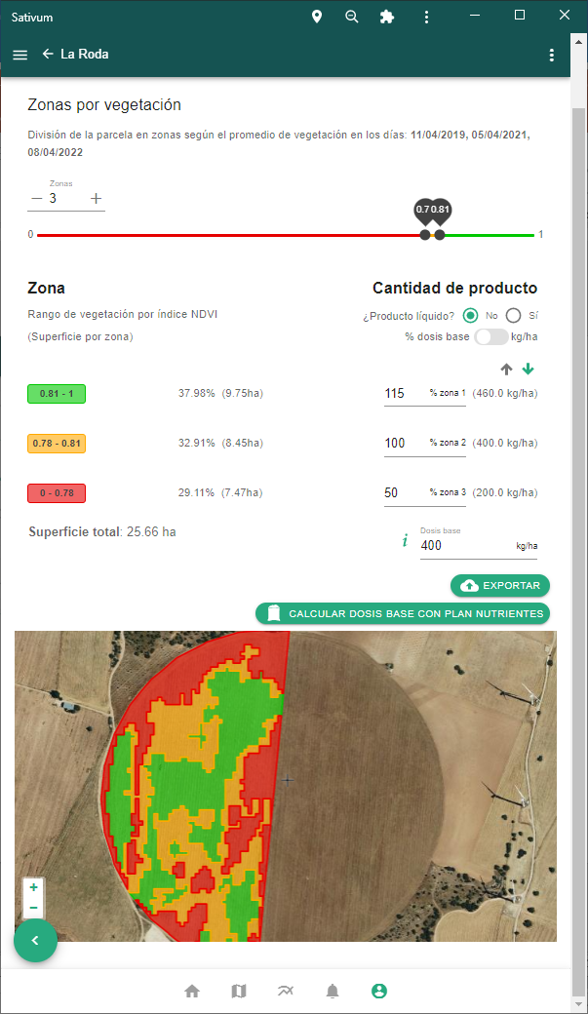

Slide 10
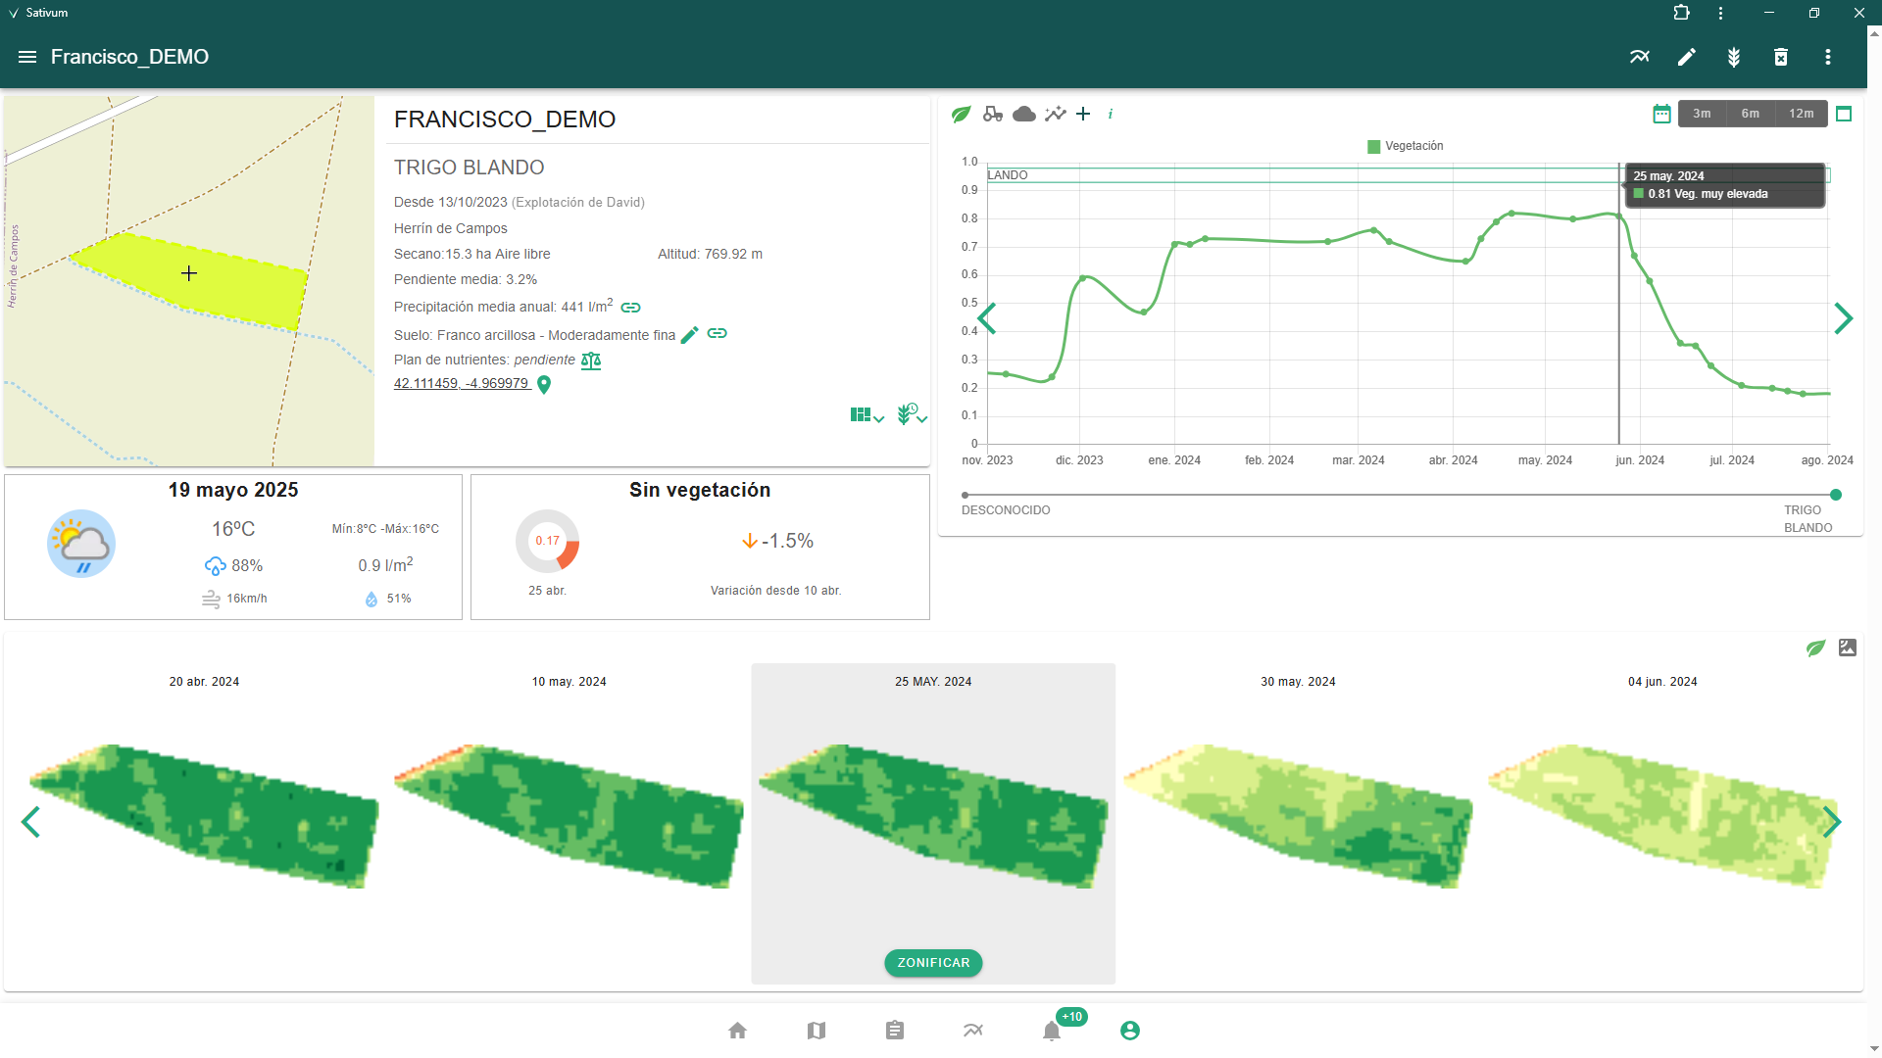

Slide 11
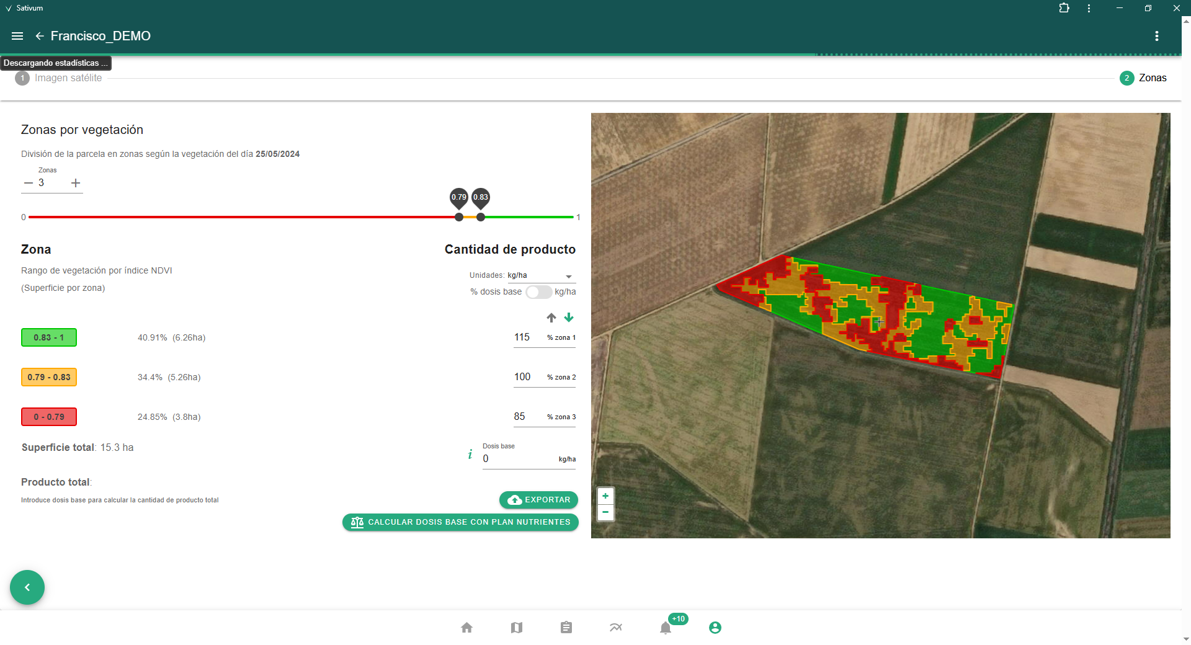

Slide 12
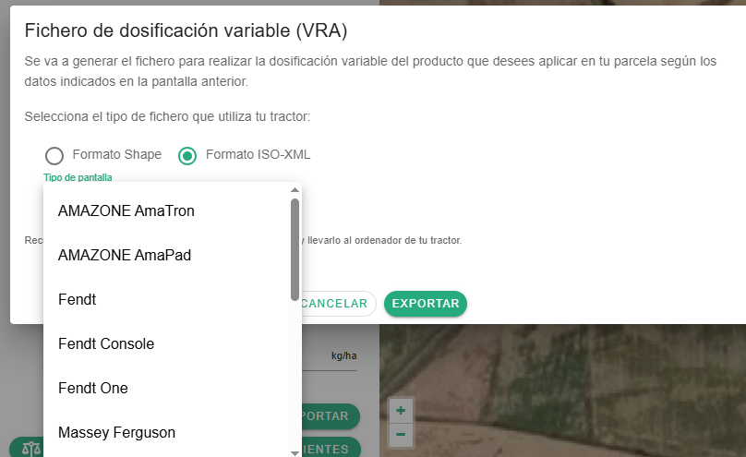



Integraciones con máquinas

Slide 13
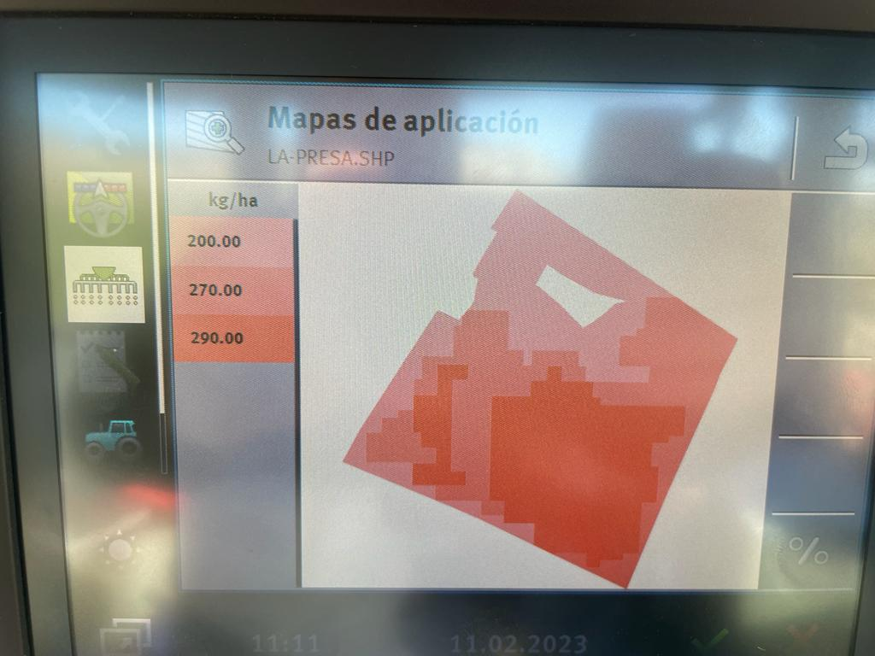

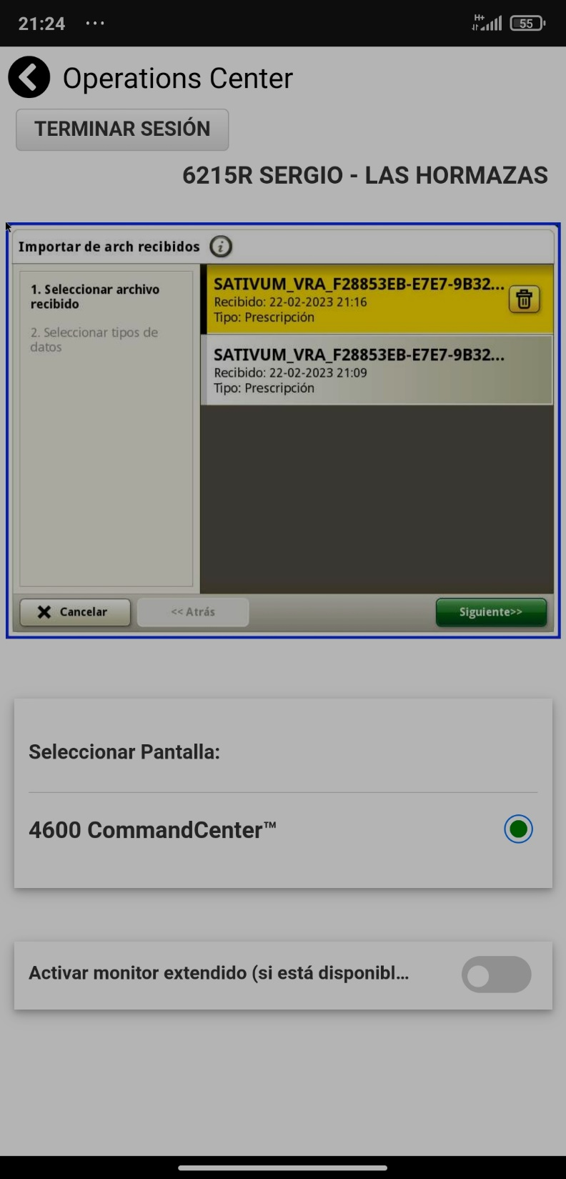
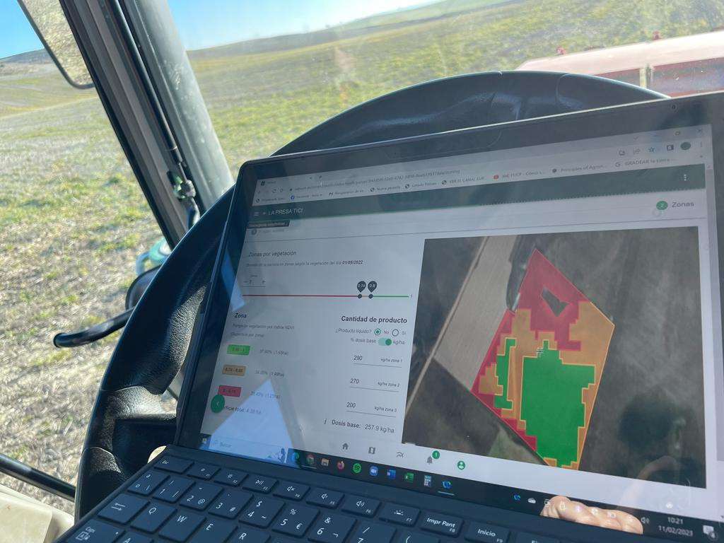

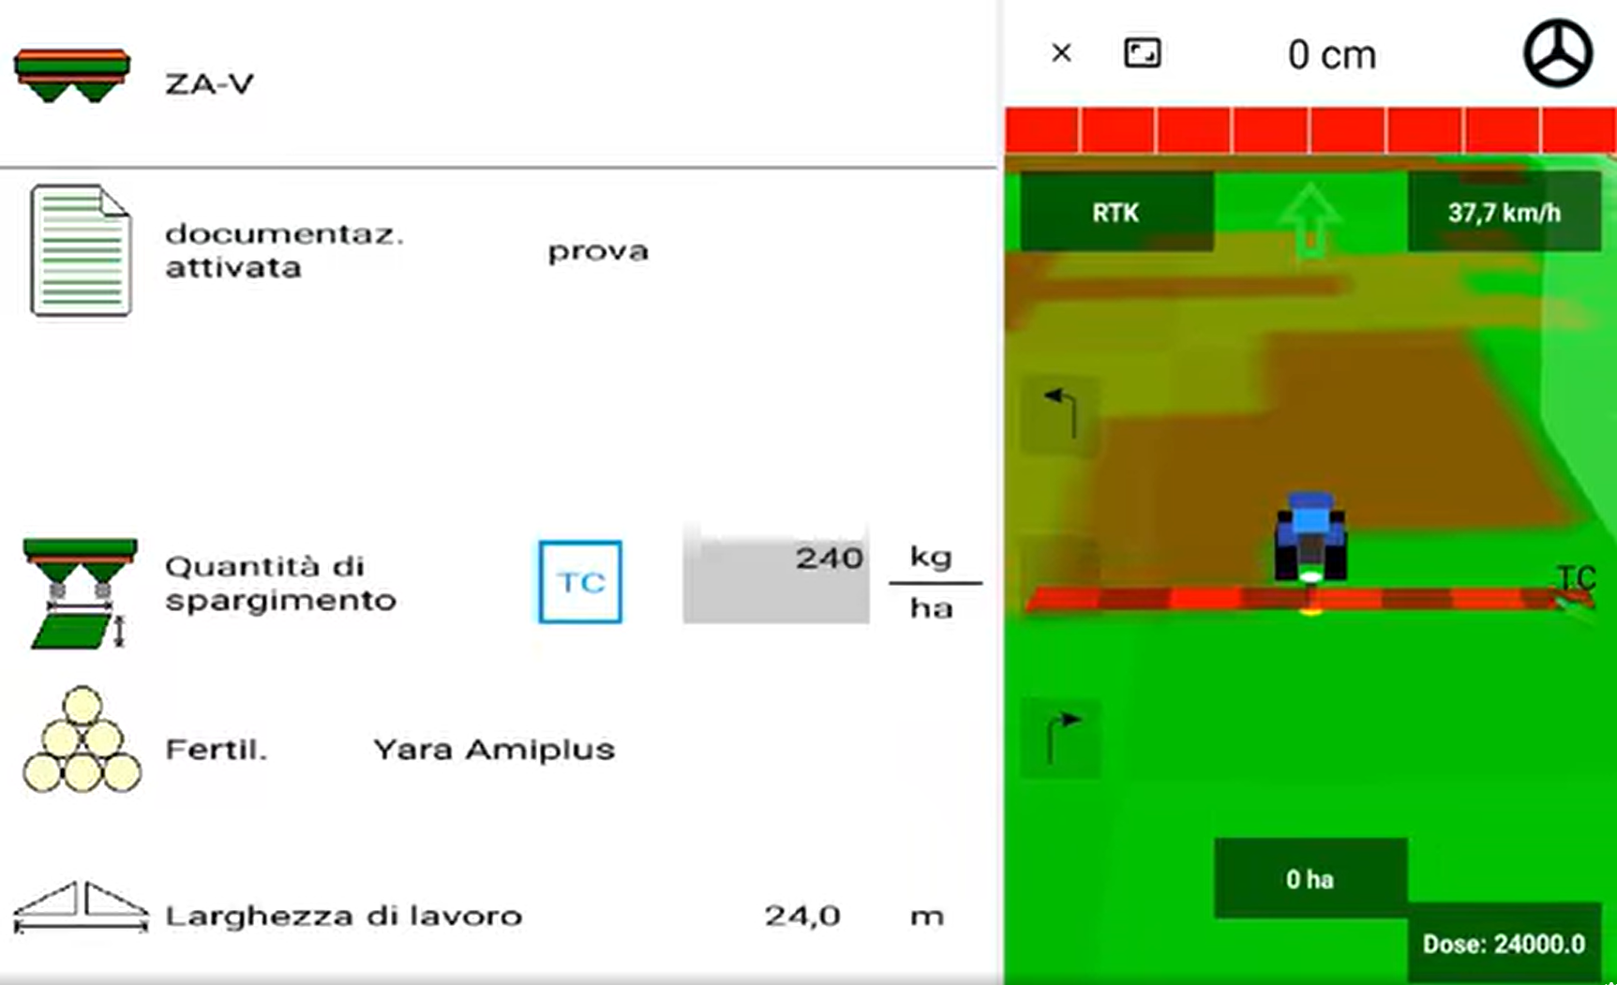


Slide 14
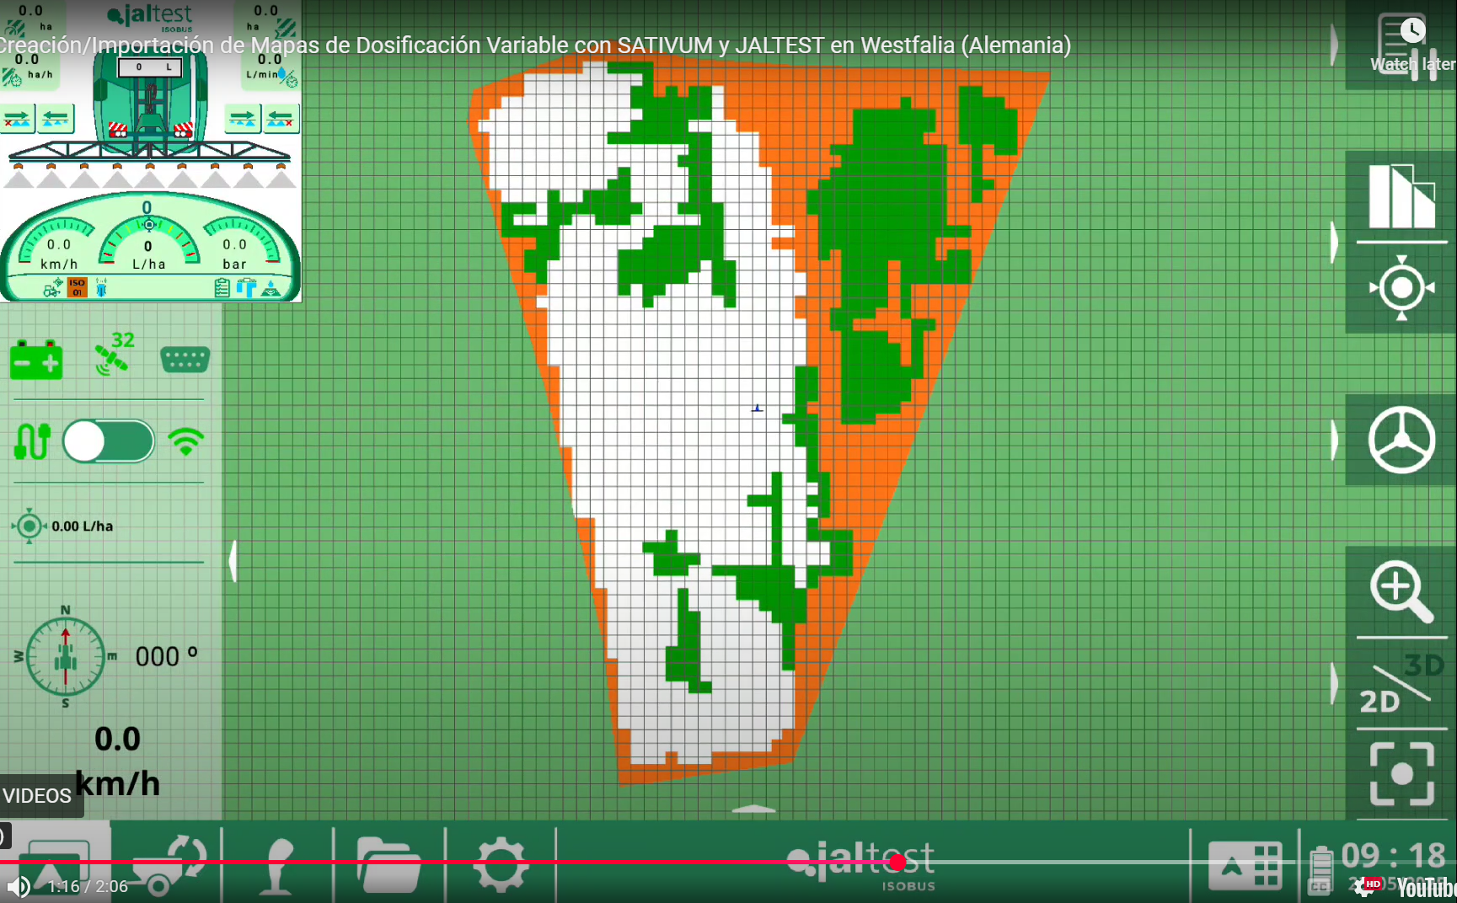

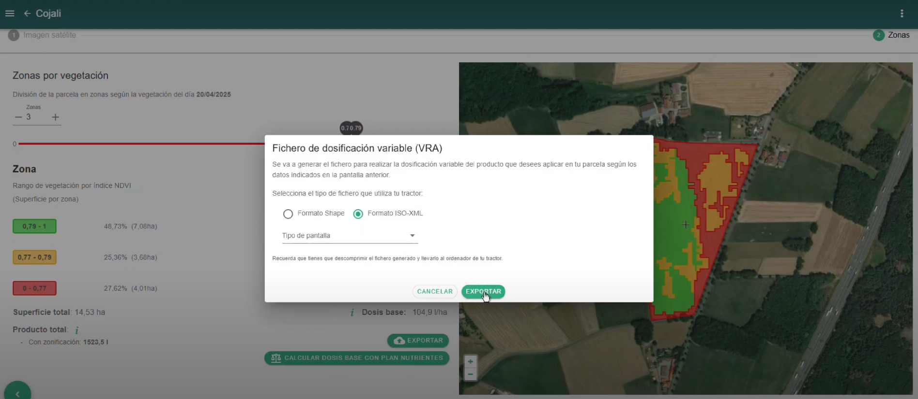

Slide 15
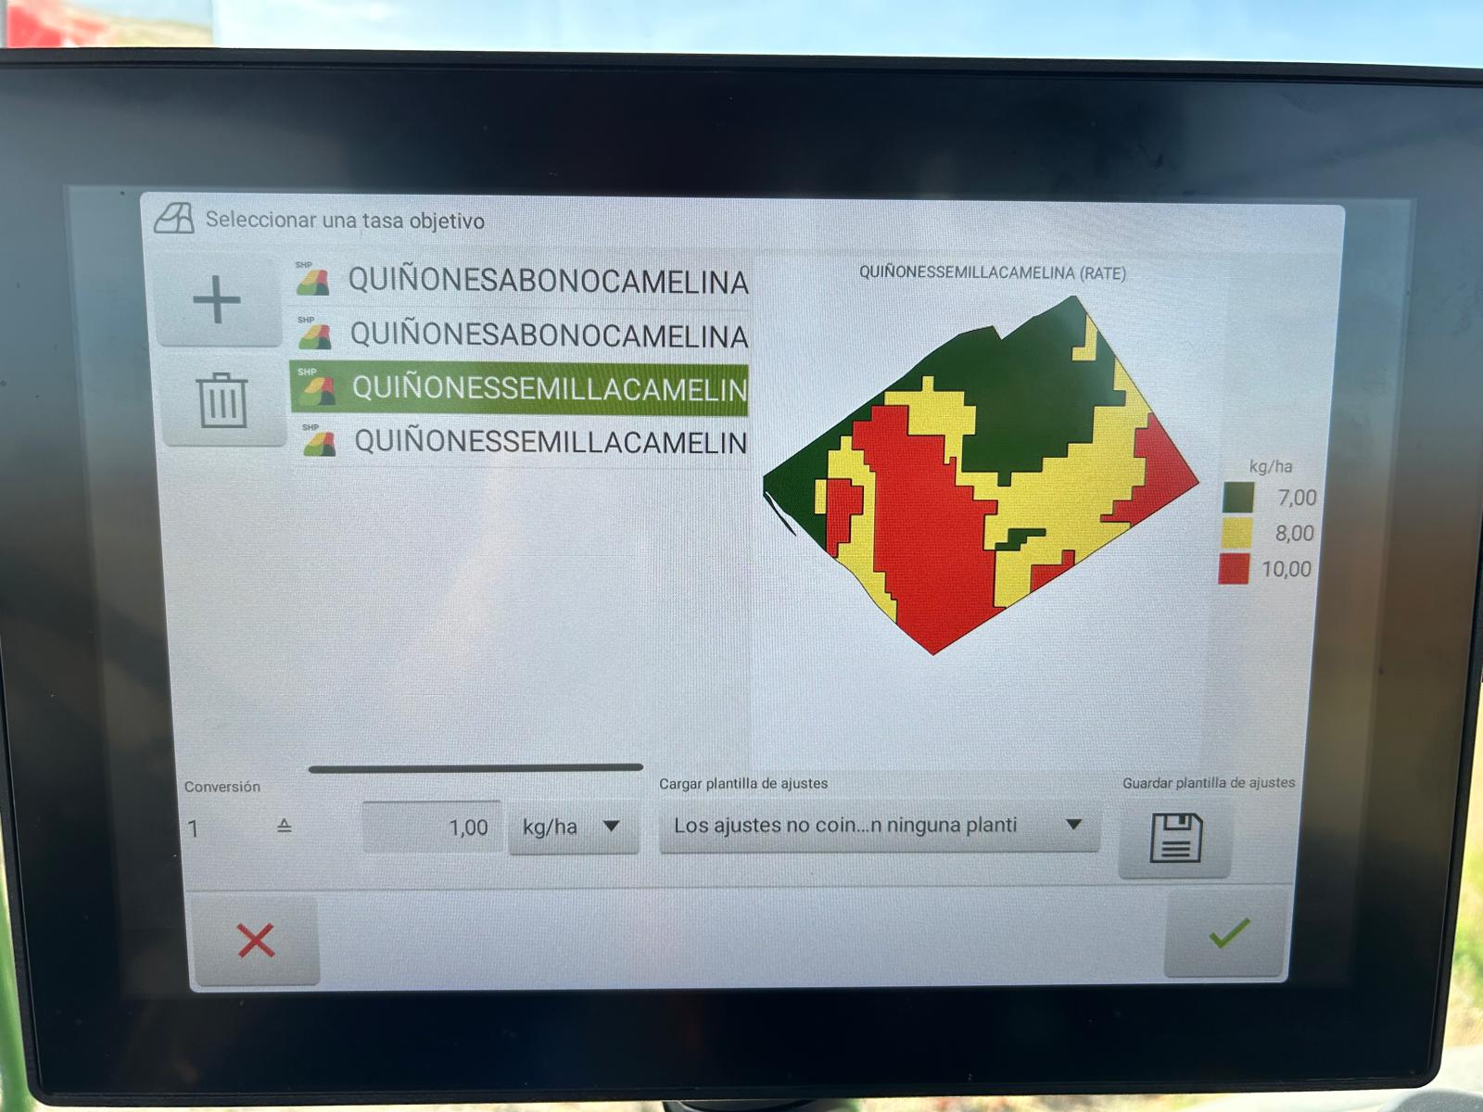
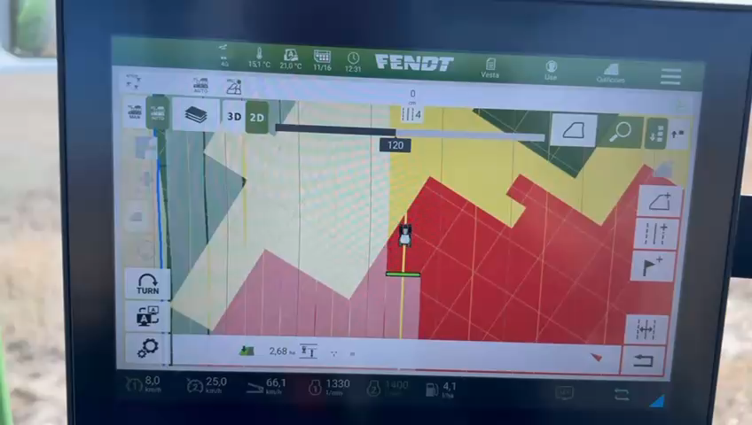
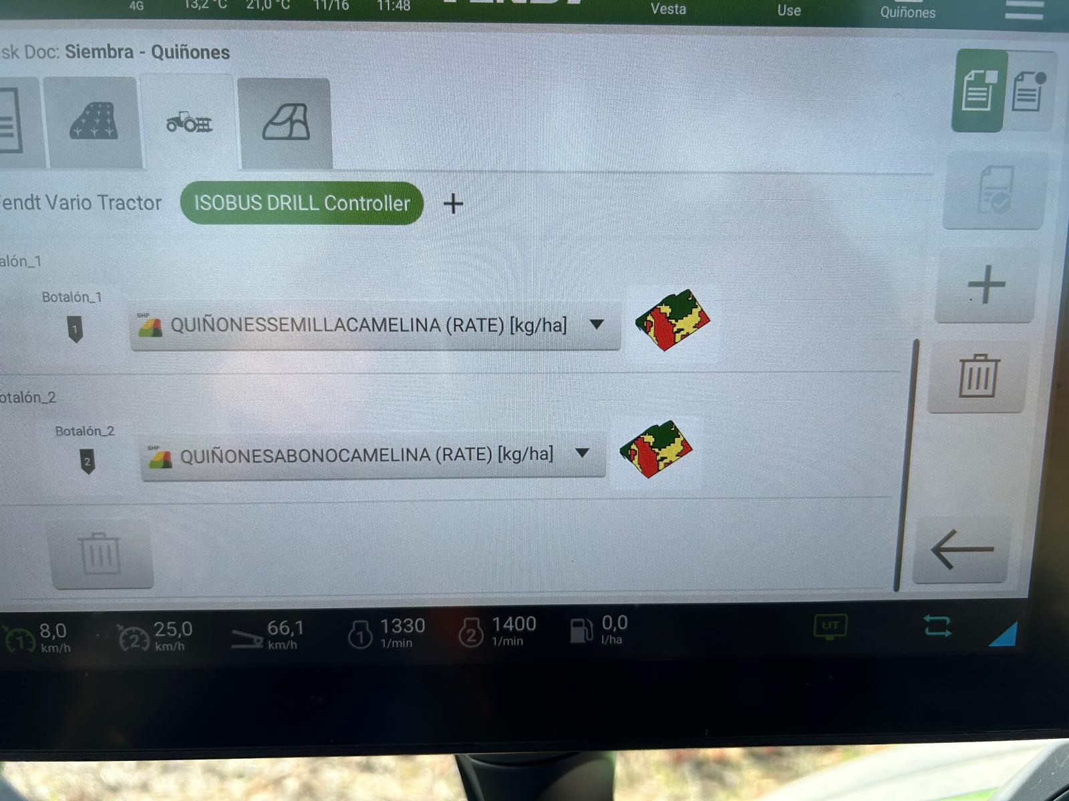
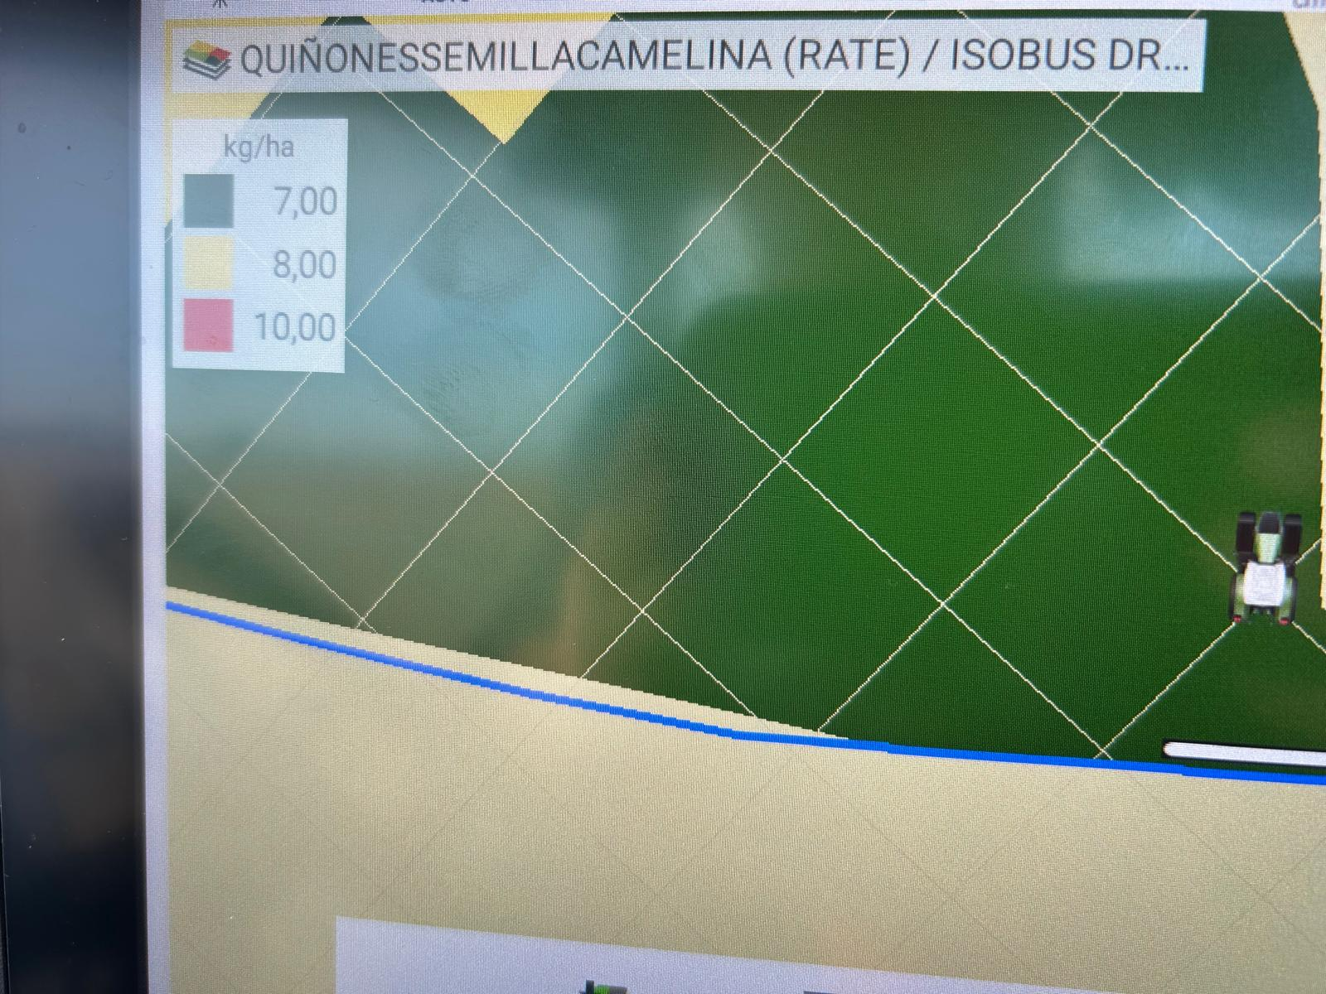

Slide 17
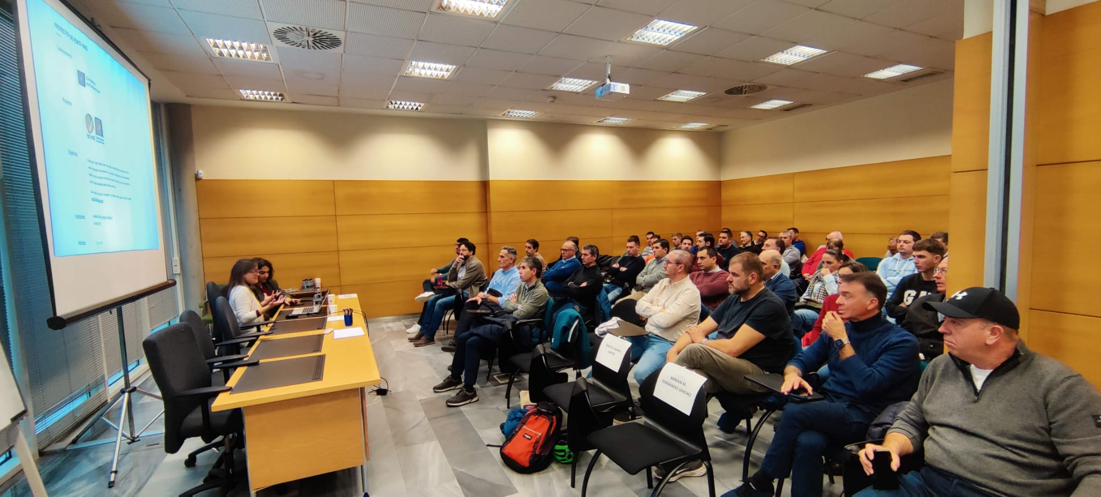
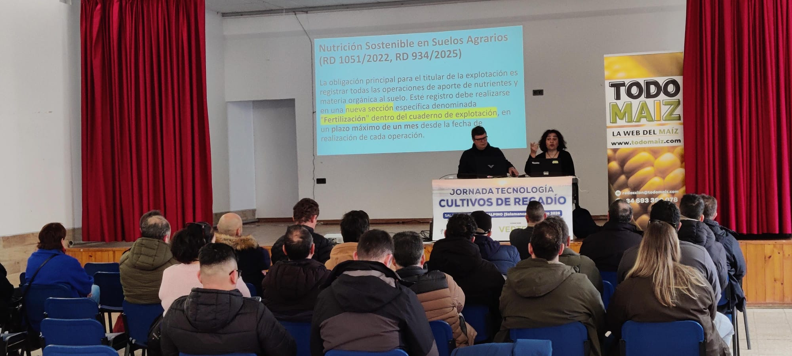
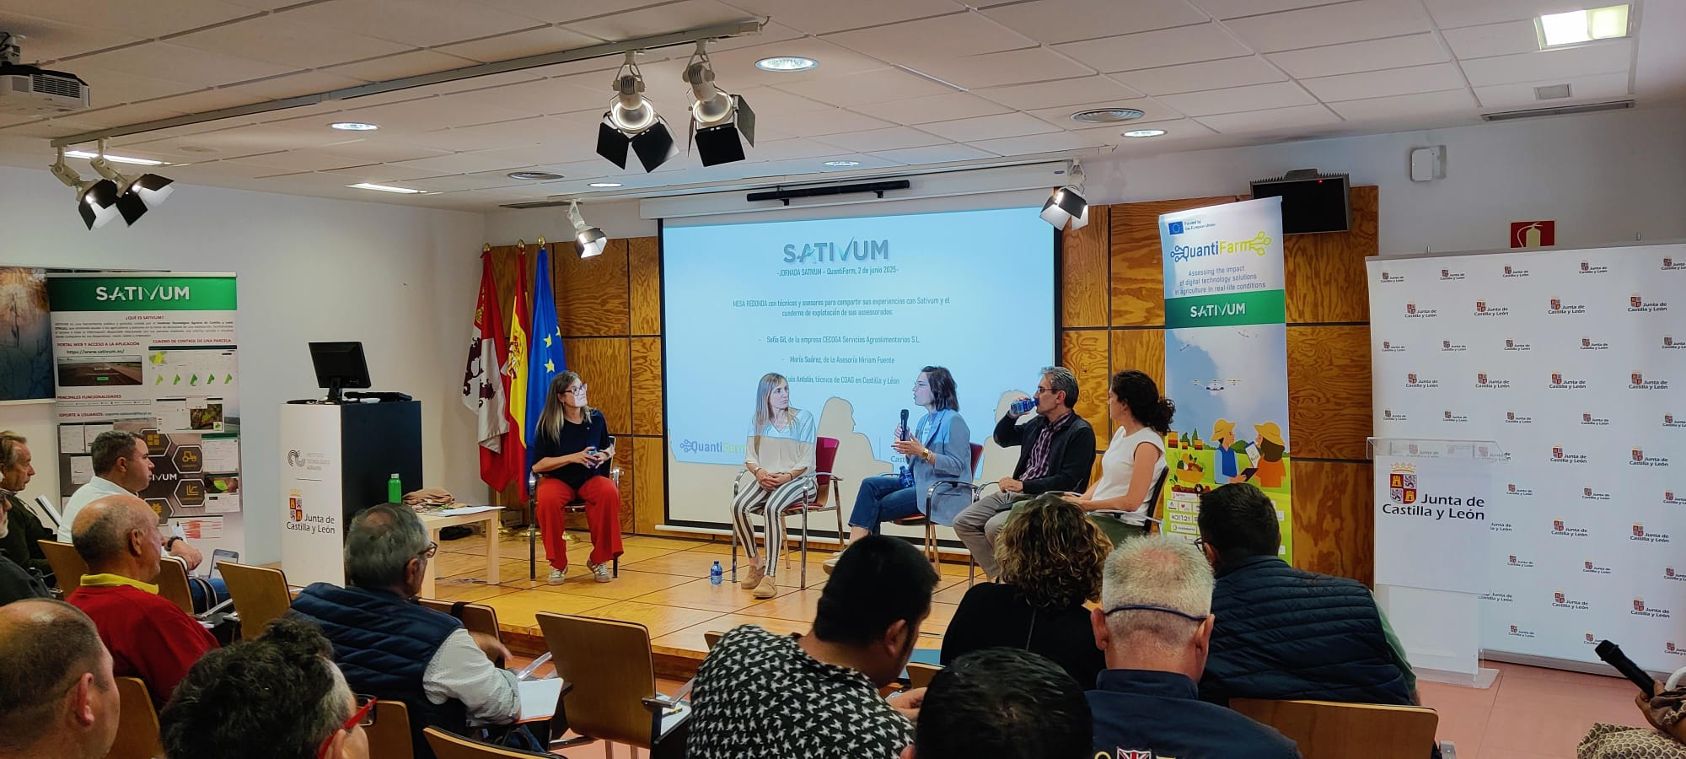
Divulgación y uso
103 jornadas de formación en 2025, 102 en 2024.
Estadísticos de SATIVUM a fecha 01/05/2026.
Número de usuarios activos: 6.013.
Número de organizaciones registradas: 57 validadas, 42 pendientes de validación.
Número de asesores registrados: 166.
Número de explotaciones registradas: 18.106 de usuarios, 326 de organizaciones.
Número de parcelas registradas: 848.550.
Número de parcelas con plan de nutrientes asociado: 55.524
Número de usuarios del API de nutrientes: 168.

Slide 18
Conclusiones
Sativum es de uso gratuito, solo requiere registro. Funcional en TODA ESPAÑA. Acceso alternativo vía API.
Integra monitorización de cultivos y apoyo a toma de decisiones, sostenibilidad.
Permite llevar un Cuaderno Digital y comunicarlo oficialmente e las CCAA.
Integra datos de teledetección para monitorizar y seguir el cultivo. También clima/meteo y suelo.
Agricultura de precisión: Genera ficheros para diversas máquinas de aplicación de fertilizantes.
Mucho feedback de usuarios gracias a los eventos en los que participamos
Desarrollo 100% propio ITACyL con financiación propia y externa (FEGA, Horizonte Europa, LIFE).

